Slide 1
อุตสาหกรรมสีเขียว ระดับ 3 : ระบบสีเขียว
Logo company
บริษัท .....................................จำกัด
แผนผังโรงงาน
1. ประกอบกิจการ
2. เลขทะเบียนโรงงาน
3. ที่ตั้งสถานประกอบการ
4. เริ่มประกอบกิจการ
5. กำลังการผลิต (ต่อปี)
6. จำนวนบุคลากร | พนักงานประจำ .......... คน ผู้รับเหมาประจำ .......... คน
7. วันที่ตรวจประเมิน
ภาพประกอบ
Notes:
Background สไลด์ ใช้ของบริษัทฯ ออกแบบ front และ สไลด์ ตามสไตล์ของบริษัท เพียงแต่ขอให้มีข้อมูลตามที่ระบุในสไลด์

Slide 2
โครงสร้างองค์กร
ภาพประกอบ
กระบวนการผลิต
ภาพประกอบ

Slide 3
นโยบายด้านสิ่งแวดล้อม
วัตถุประสงค์และเป้าหมายด้านสิ่งแวดล้อม
รายการ | เป้าหมาย ปี ……….. | ผลการดำเนินงาน
Notes:
นอกเหนือจากนโยบายด้านสิ่งแวดล้อม รวมถึง วัตถุประสงค์และเป้าหมายดังกล่าว ถ้ามี วิสัยทัศน์ และพันธกิจ ด้านสิ่งแวดล้อม ก็ให้ใส่มาด้วย

Slide 4
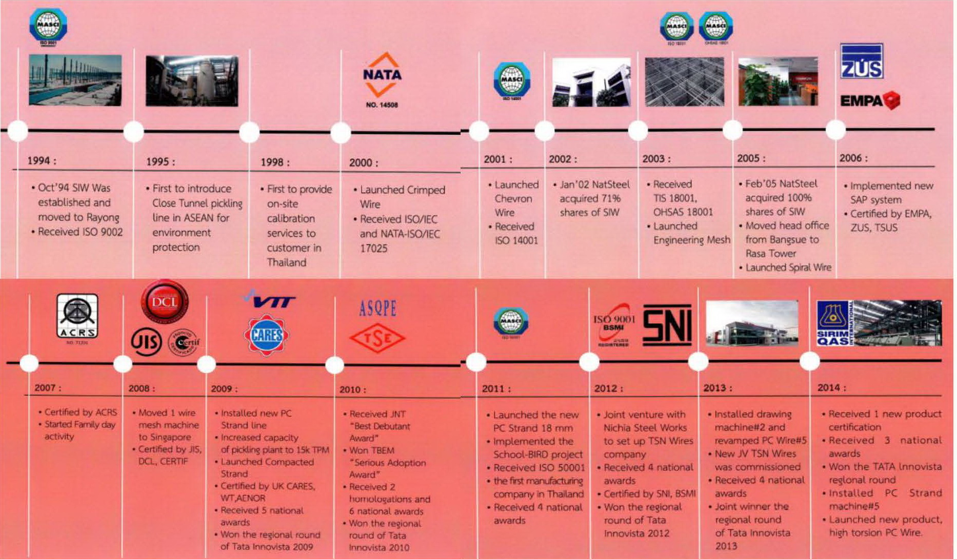
รางวัลและระบบที่เกี่ยวข้องด้านสิ่งแวดล้อมและความปลอดภัย

Slide 5
การจัดการมลพิษน้ำ
ประเภท | กิจกรรม | การจัดการ | หมายเหตุ
Notes:
ประเภท มลพิษน้ำ เช่น น้ำปนเปื้อนน้ำมัน, น้ำปนเปื้อนสารเคมี เป็นต้น

Slide 6
ผลตรวจวัดคุณภาพน้ำทิ้ง

Slide 7
การจัดการมลพิษอากาศ
ประเภท | กิจกรรม | การจัดการ | หมายเหตุ
Notes:
ประเภท เช่น ปนเปื้อนฝุ่นปูน, ปนเปื้อนไอสารเคมี เป็นต้น

Slide 8
ผลตรวจวัดคุณภาพอากาศ

Slide 9
การจัดการกากอุตสาหกรรม
ประเภท | กิจกรรม | การจัดการ | หมายเหตุ
Notes:
ประเภท ให้ระบุตาม รายชื่อใน สก.1, สก.2

Slide 10
สก.2
สก.1

Slide 11
  การเปิดเผยข้อมูล
เร
Scan เอกสาร
จาก สนง.อุตฯ
เรื่องการสอบถามข้อร้องรียน
ปี 2563
Scan เอกสาร
จาก สนง.อุตฯ
เรื่องการสอบถามข้อร้องรียน
ปี 2564
Scan เอกสารจาก
อบต.
เรื่อง การสอบถามข้อร้องเรียน
ปี 2563
Scan เอกสารจาก
อบต.
เรื่อง การสอบถามข้อร้องเรียน
ปี 2564
สำนักงานอุตสาหกรรม จังหวัด..........
อบต..........................จังหวัด................
Notes:
ให้ส่งจดหมายไปสอบถาม สำนักงานอุตสาหกรรมจังหวัด และ อบต. ว่าในช่วง 2 ปีที่ผ่านมาล่าสุด มีข้อร้องเรียนจากชุมชนรอบข้างหรือไม่ และให้ scan เอกสารที่ส่งกลับมาจากทางราชการที่บริษัทฯส่งไป และ นำมาวางตามสไลด์ข้างบน โดยถ้า 1 เอกสารครอบคลุม 2 ปี ล่าสุด ก็ใช้ เอกสารเดียว แต่ถ้า 1 เอกสาร ระบุเพียง 1 ปี ก็ต้องมี 2 เอกสาร

Slide 12
แนวทางการแก้ไขและป้องกันข้อบกพร่อง
ข้อบกพร่อง ที่ 1 : ……………………………………………………………..…………………………..…
แนวทางการแก้ไข : ………………………………
แนวทางการป้องกัน : …..…………………………….…
xรรร
ภาพประกอบ
ภาพประกอบ
ข้อบกพร่อง ที่ 2 : ……………………………………………………………..…………………………..…
แนวทางการแก้ไข : …………………………………
แนวทางการป้องกัน : ……..…………………………….…
xรรร
xรรร
ภาพประกอบ
ภาพประกอบ
Notes:
ระบุรายละเอียดของข้อบกพร่อง แนวทางการแก้ไข พร้อมภาพประกอบที่แล้วเสร็จ และแนวทางการป้องกัน พร้อมภาพประกอบที่แล้วเสร็จ ถ้าไม่มีให้ตัดหน้านี้ออกไป

Slide 13
แนวทางการแก้ไขข้อเสนอแนะ
ข้อเสนอแนะ ที่ 1 : …………………………………………………………..…………………………..…
xรรร
แนวทางการแก้ไข : ……………………………………………
ภาพประกอบ
ข้อเสนอแนะ ที่ 2 : ………………………………………………………..…………………………..…
แนวทางการแก้ไข : ……………………………………………
xรรร
ภาพประกอบ
ข้อเสนอแนะ ที่ 3 : ………………………………………………………..…………………………..…
xรรร
แนวทางการแก้ไข : ……………………………………………
ภาพประกอบ
ข้อเสนอแนะ ที่ 4 : …………………………………………………………..…………………………..…
แนวทางการแก้ไข : ……………………………………………
xรรร
ภาพประกอบ
Notes:
กรณีที่มีข้อเสนอแนะ ถ้าไม่มี ให้ตัดหน้านี้ออกไปค่ะ

